Slide 1
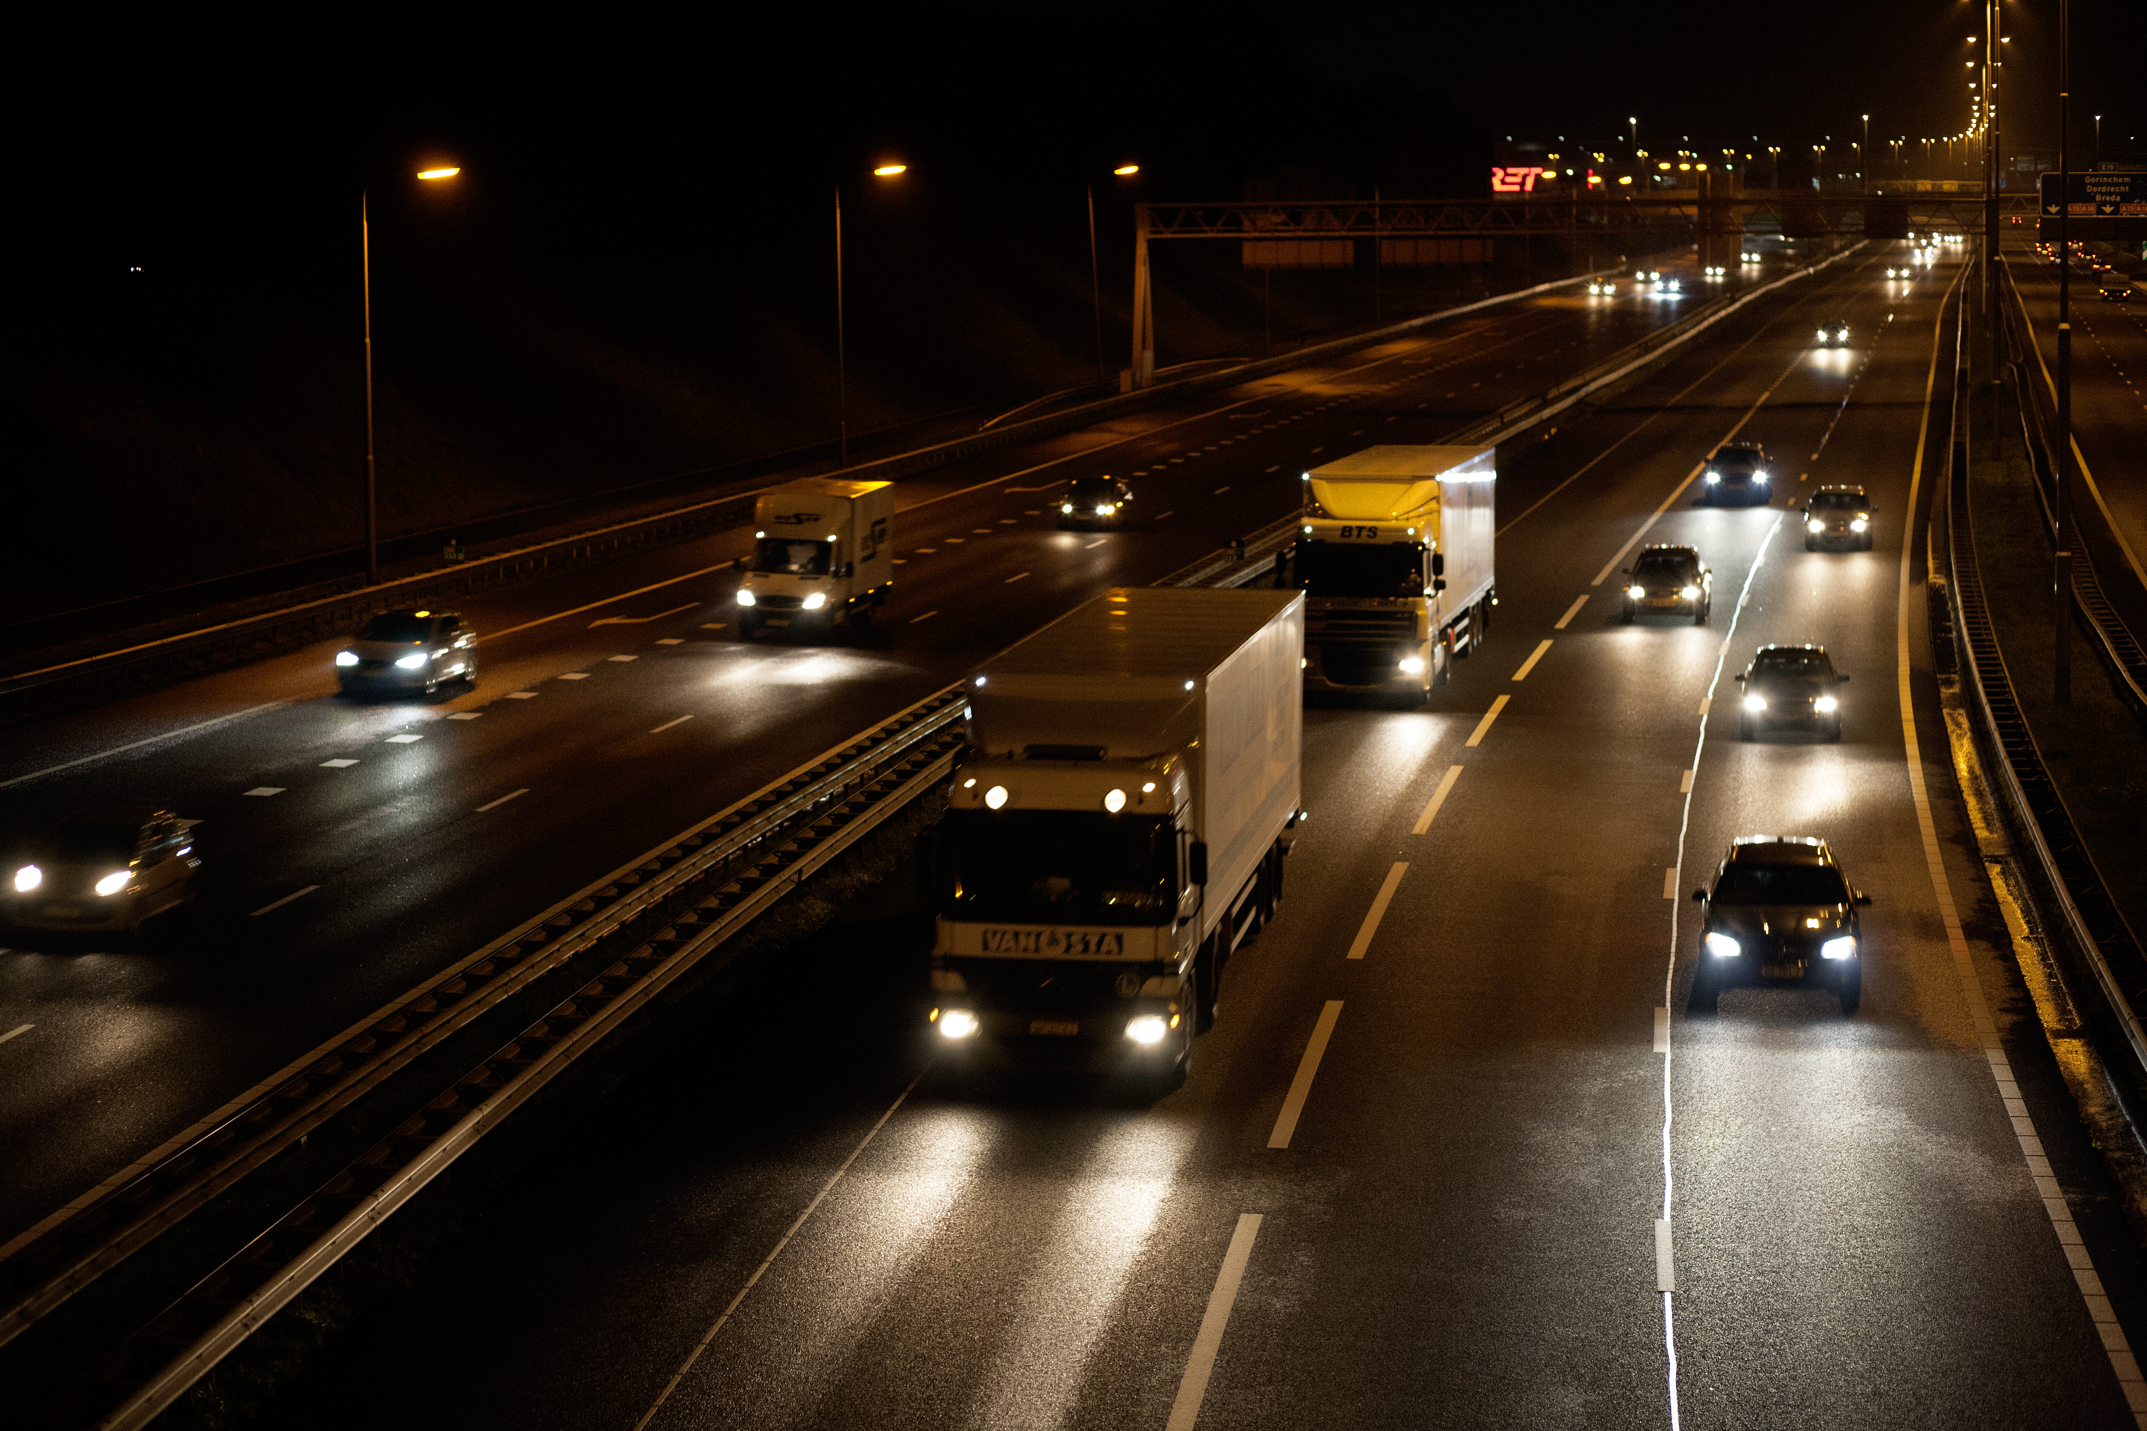
TNO Digital Twin concept

Slide 2

Scope for digital twin 5xC data Life-Cycle
Learn
Create
Calculate
Compare
Control
Intervent
Data Structure
Data
Capture
Real
Asset*
*’Real Field’ or ‘Real Lab’

Slide 3
Trends
Doel: beschrijvend > verklarend > voorspellend > voorschrijvend > Autonoom
Functionaliteiten: Rekenmodellen > +AI/DL onzekerheden/optimalisatie
Informatie > Meer en meer "FAIR" > Combineerbaar/Integreerbaar
Informatie: Data > +ontologieën > +kennismodellen
M&C: Veel meer meetdata
Modulair & Embedded (netwerken van, embedded, digital twins)
Niet perse "dream", meer zoals het kan gaan...

Slide 4
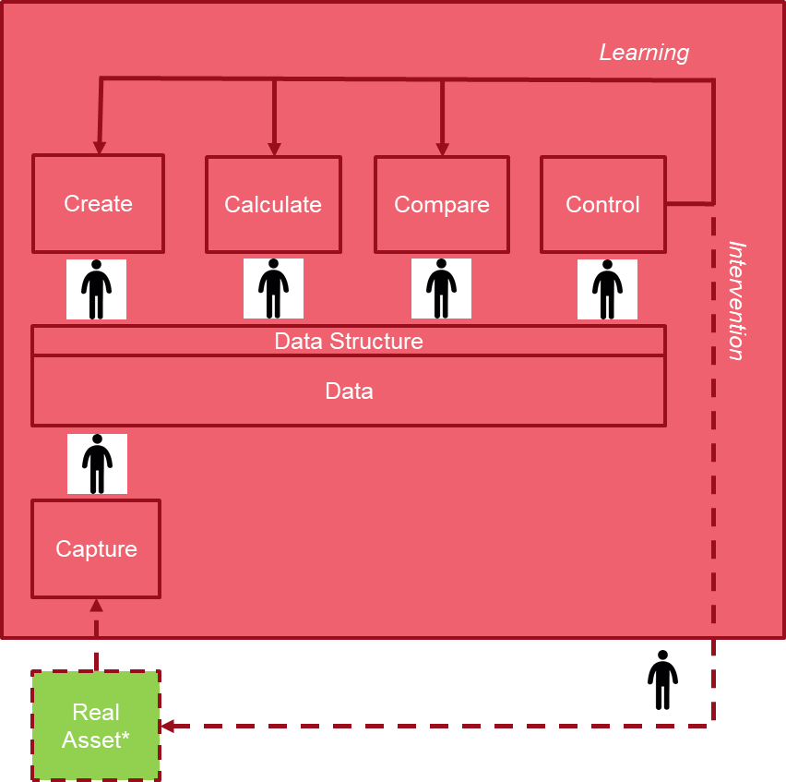
Future Network of Digital Twins
Life-Cycle
Supply-Chain

Slide 5

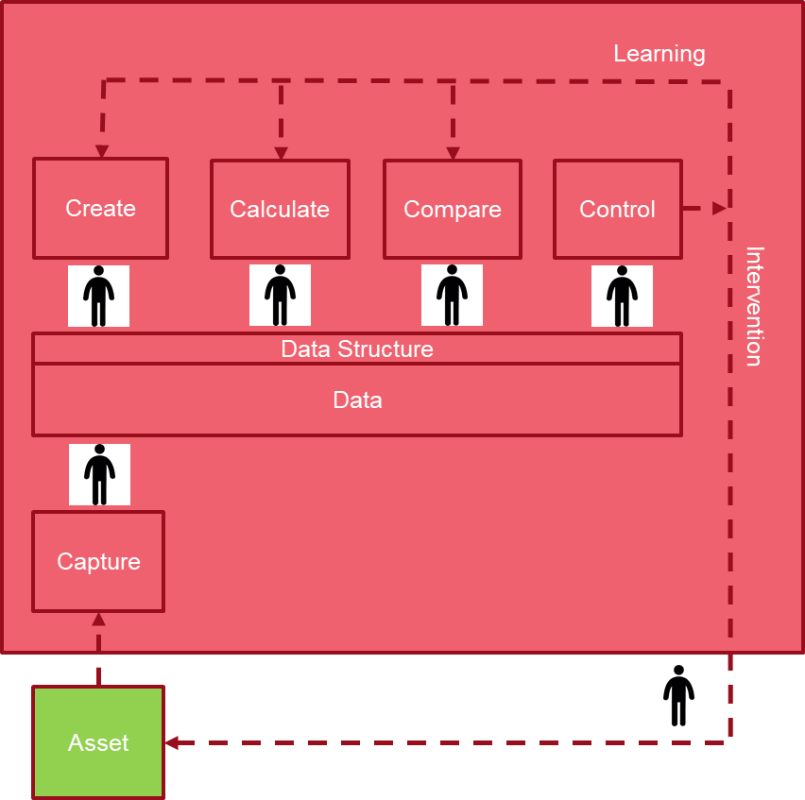
Future Embedded digital twin
SmartAsset
Asset

Slide 6
Future Network of embedded Digital Twins
SmartAsset
Life-Cycle
SmartAsset
Asset
Asset
SmartAsset
Supply-Chain
SmartAsset
Asset
Asset

